Slide 1
Презентация к занятию по Организации транспортно-логистической деятельности

Slide 2
Тема занятия. Деловая игра посвященная вопросам управления транспортом в процессе оптовой продажи товаров
Цель занятия. Обобщение и закрепление темы «Логистическое управление транспортом в процессе доставки товаров»

Slide 4
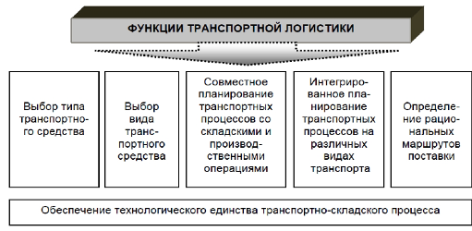

Slide 7
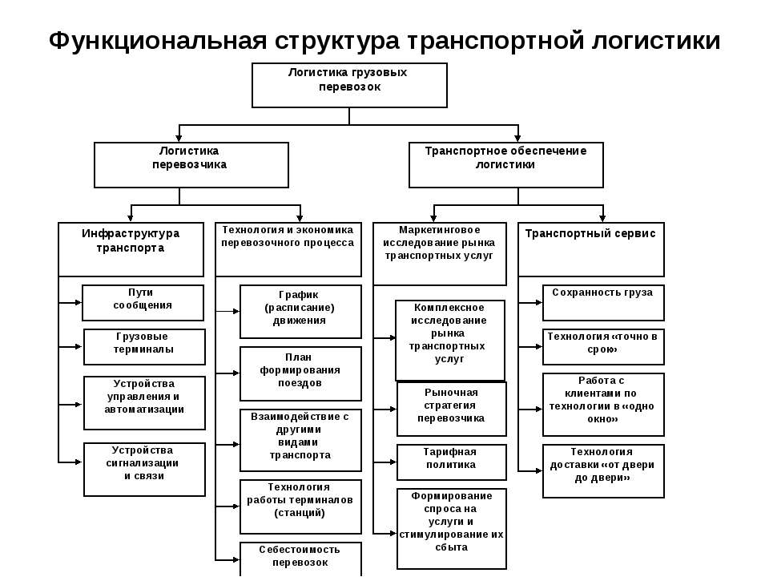

Slide 8
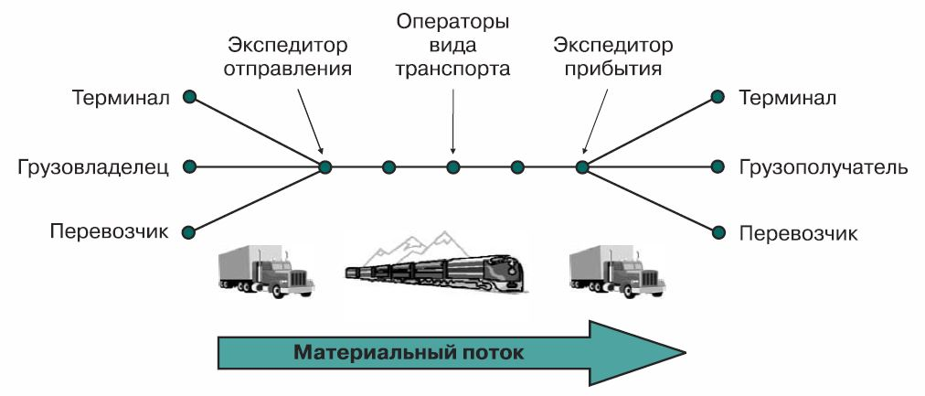

Slide 10
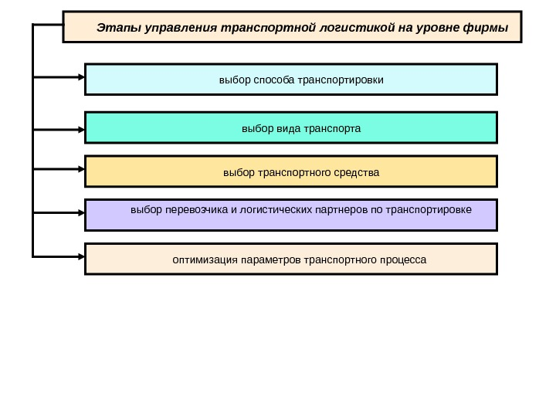

Slide 11
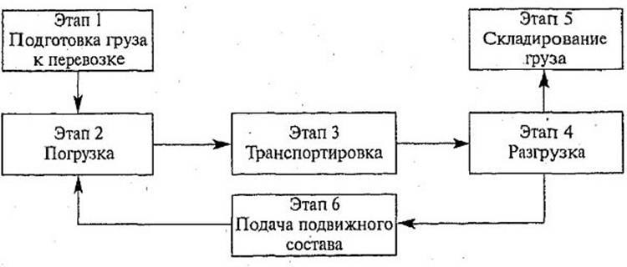
Технологическая схема процесса перевозки грузов одним видом транспорта

Slide 12
Вопросы для повторения темы:
Чем определяется значимость транспортной составляющей в логистике?
Назовите функции и задачи транспортной логистики.
Перечислите критерии, учитываемые при выборе конкретного вида транспорта.
Определите специфику логистического подхода к организации транспортных процессов.
Каковы исходные данные при выборе вида транспорта для конкретной перевозки?

